Slide 1

Compiler
语法制导翻译
及
中间代码生成

Slide 2
在编译中的逻辑阶段
语法制导翻译使用上下文无关文法来引导对语言的翻译，是一种面向文法的翻译技术。
什么是语法制导翻译呢？
源语言程序
词法分析
与高级程序语言语法有关
前端处理
语法分析
语法制导翻译
语义分析
语义翻译
中间代码生成
与目标机体系结构有关
后端处理
代码优化
目标代码生成

Slide 3
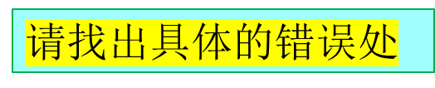
语义分析的示例
1 void fun(int *p)
2 {
3 x += 4;
4 p(23);
5 ”hello”+”world”;
6 }
7 int main()
8 {
9 f() + 5;
10 break;
11 return;
12 }

Slide 4
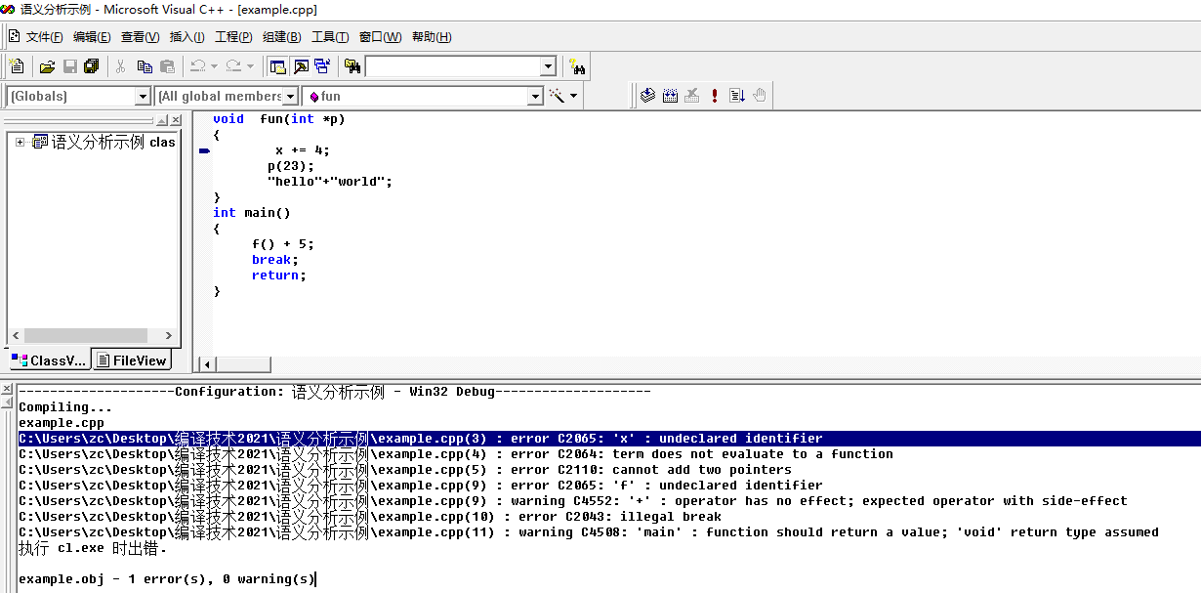


Slide 5
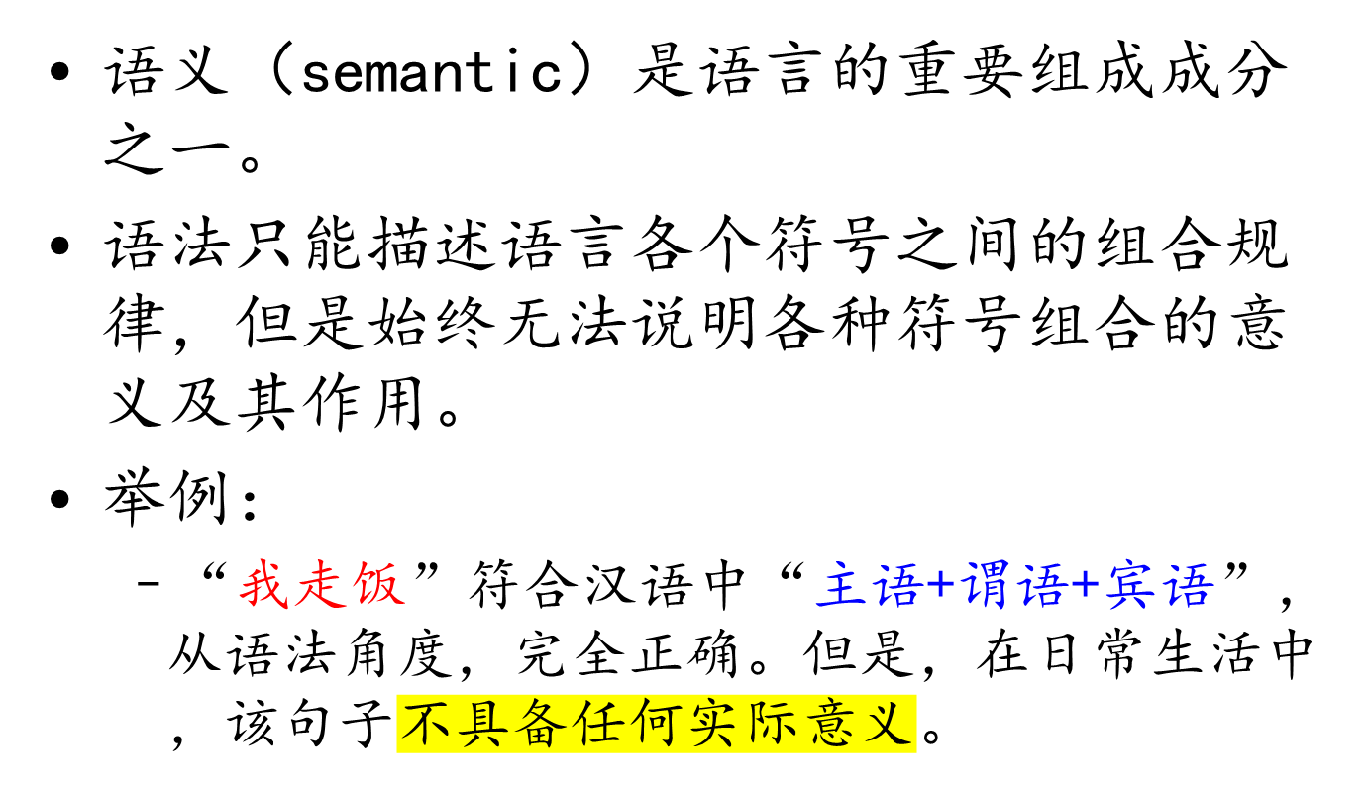
程序设计语言的语义

Slide 6
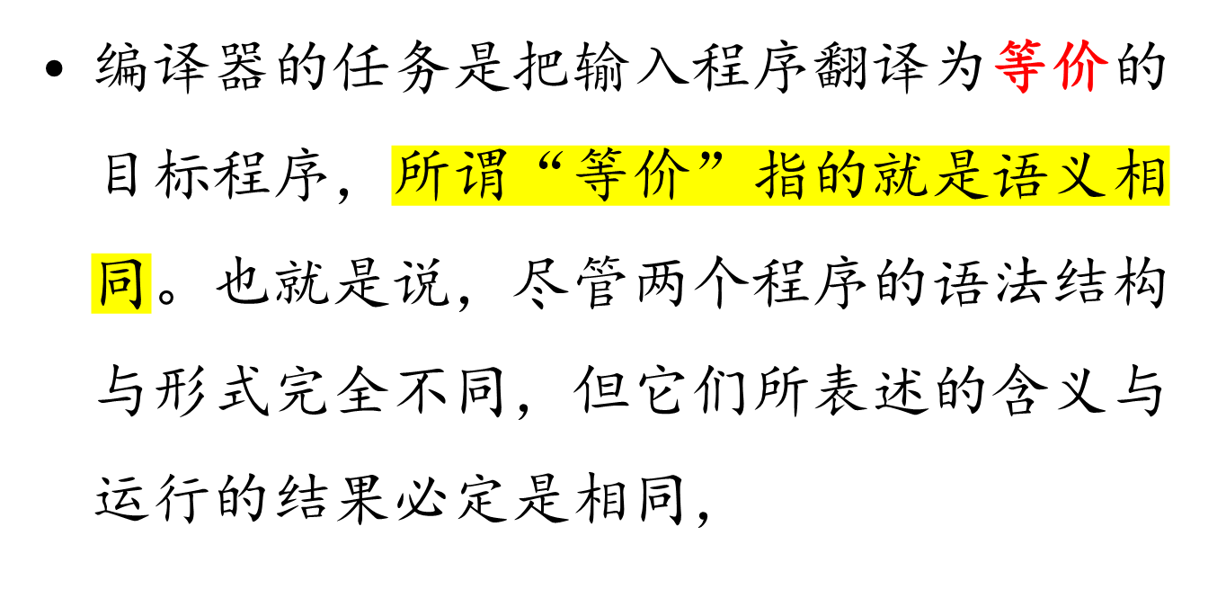
程序设计语言的语义

Slide 7
语义分析的任务：
静态语义分析，因为它是在执行之前发生的，所以称为静态语义分析。根据编程语言的规则建立其正确性，并保证其正确执行。这是具体语言相关的，典型的情况包括：
  类型检查
  语句相关性检查
  一致性检查
动态语义处理
  如果静态语义正确，就进行程序的翻译，即生成等价的中间代码（IR）。原则：IR要足以表达源语言的任何语义。

Slide 8
语义分析
问题：
如何表示语义信息？
如何计算语义属性？

Slide 9
问题1：如何表示语义信息？
在上下文无关文法中，文法符号通常都有明确的意义，为这些文法符号设置语义属性，用来表示语法成分对应的语义信息。
语义属性的典型例子有：
  变量的数据类型
  表达式的值
  存储器中变量的位置
  数的有效位数
  …

Slide 10
问题2：如何计算语义属性？
文法符号的语义属性值是用与文法符号所在产生式（语法规则）相关联的语义规则来计算的。
具体计算语义属性流程：
对于给定的输入串x，构建x的语法分析树，并利用与产生式（语法规则）相关联的语义规则来计算分析树中各结点对应的语义属性值。

Slide 11
两个概念----两种常用的描述语义的方法
1 属性文法(syntax-directed definitions—语法制导属性定义)
属性文法是对上下文无关文法的推广：
  将每个文法符号和一个语义属性集合相关联，如它的类型、值、代码序列等等
  将每个产生式和一组语义规则相关联，这些规则用于计算该产生式中各文法符号的属性值，即：属性与变量一样，可以进行计算和传递
如果X是一个文法符号，a是X的一个属性，则用X.a表示属性a在某个标号为X的分析树结点上的值

Slide 12
属性文法举例
产生式 语义规则
D→T L L.in:=T. type
T →int T.type :=integer
T →real T.type :=real
L →L₁,id L₁.in :=L.in
addtype(id.entry, L.in)
L →id addtype(id.entry, L.in)

Slide 13
2、翻译模式(translation schemes)
翻译模式是在产生式右部嵌入了程序片段的上下文无关文法，这些程序片段称为语义动作。按照惯例，语义动作放在花括号内。
D → T { L.inh = T.type } L
T → int { T.type = int }
T → real { T.type = real }
L → { L1.inh = L.inh }L1, id
一个语义动作在产生式中的位置决定了这个动作的执行时间

Slide 14
属性文法和翻译模式之间的关系
属性文法
  是关于语言翻译的高层次规格说明
  隐蔽了许多具体实现细节，使用户不必显式地说明翻译发生的顺序
翻译模式
  可以看作是对属性文法的一种补充，是属性文法的具体实施方案
  显式地指明了语义规则的计算顺序，以便说明某些实现细节

Slide 15
属性通常分为两类：综合属性和继承属性。简单地说，综合属性用于“自下而上”传递信息，而继承属性用于“自上而下”传递信息。

Slide 16
在一个属性文法中，∀A→α∈P都有与之相关联的一套语义规则，规则形式为
b：= f（c₁，c₂，…，c_{k}），
f 是一个函数，而且或者
1．b是A的一个综合属性并且c₁，c₂，…，c_{k}
是α中文法符号的属性，或者
2．b是α中文法符号的一个继承属性并且c₁，
c₂，…，c_{k}是A或α中的任何文法符号的属性。
在两种情况下，都说属性b依赖于属性c₁，c₂，…，c_{k}。

Slide 17
1)非终结符既可有综合属性也可有继承属性，但文法开始符号没有继承属性.
2)终结符只有综合属性,它们由词法程序提供.
语义规则所描述的工作可以包括属性计算、静态语义检查、符号表操作、代码（中间）生成等等。有些语义规则可能产生副作用（如产生代码），通常把这样的语义规则写成函数调用。

Slide 18
例 简单计算器程序的属性文法
产生式 语义规则
L→E print(E.val)
E →E₁+T E.val := E₁. val+T. val
E →T E.val := T. val
T →T₁*F T.val := T₁. val*F. val
T →F T.val := F. val
F →(E) F.val := E. val
F →digit F.val := digit.lexval

Slide 19
综合属性
在分析树中，一个结点的综合属性值是从其子结点的属性值计算出来的；结点属性值的计算正好和自底向上分析建立分析树结点同步进行。
只使用综合属性的属性文法称为S-属性文法。

Slide 20
例 S-属性文法
产生式 语义规则
E →E₁+T E.val := E₁. val+T. val
E →T E.val := T. val
T →T₁*F T.val := T₁. val*F. val
T →F T.val := F. val
F →(E) F.val := E. val
F →digit F.val := digit.lexval

Slide 21
E⋅val:=19
E⋅val:=15
+
T⋅val:=4
T⋅val:=15
F⋅val:=4
T⋅val:=3
*
F⋅val:=5
digit⋅lexval:=4
F⋅val:=3
digit⋅lexval:=5
digit⋅lexval:=3
3*5+4的带注释的分析树

Slide 22
继承属性
每个文法符号可以和一个继承属性值 联系，属性值的设置和语法结构的语义以及翻译程序的需要有关。
一个结点的继承属性值是由该结点兄弟结点和/或父结点的属性值计算出来的。

Slide 23
D→T L T →int T →real
L →L,id L →id
例 进行变量说明的类型定义
real a，b，c

Slide 24
带有继承属性L.in的属性文法
产生式 语义规则
D→T L L.in:=T. type
T →int T.type :=integer
T →real T.type :=real
L →L₁,id L₁.in :=L.in
addtype(id.entry, L.in)
L →id addtype(id.entry, L.in)

Slide 25
D
T.type
= real
= real
L.in
addtype(c.entry, real)
real
= real
L.in
，
c
addtype(b.entry, real)
= real
L.in
，
b
addtype(a.entry, real)
a
每一个L结点处都带有继承属性in的分析树

Slide 26
属性文法中语义规则的求值顺序
属性文法为上下文无关文法中的文法符号设置语义属性。对于给定的输入串x，应用语义规则计算分析树中各结点对应的属性值
按照什么顺序计算属性值？
  语义规则建立了属性之间的依赖关系，在对语法分析树节点的一个属性求值之前，必须首先求出这个属性值所依赖的所有属性值

Slide 27
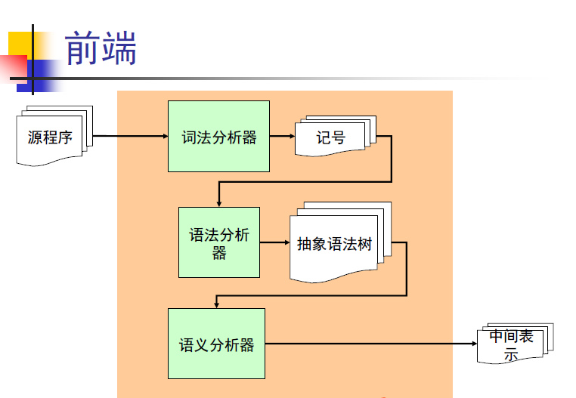
单词
语法树

Slide 28
基于属性文法的翻译
基于属性文法的翻译可按下图的流程处理。
语义规则计算顺序
输
入
符
号
串
分
析
树
依
赖
图

Slide 29
1.依赖图 （依赖图的构造方法）
for 分析树中每一结点n do
for 结点n的文法符号的每一个属性a do
为a在依赖图中建立一个结点；
for 分析树中每一个结点n do
for 结点n所用产生式对应的每一条
语义规则 b:＝f（c₁，c₂，…，c_{k} ) do
for i:=1 to k do
从结点c_{i}到结点b构造一条有向边；

Slide 30
带有继承属性L.in的属性文法
产生式 语义规则
D→TL L.in:=T. type
T →int T.type :=integer
T →real T.type :=real
L →L₁,id L₁.in :=L.in
addtype(id.entry, L.in)
L →id addtype(id.entry, L.in)

Slide 31
产生式 语义规则
D→TL L.in:=T. type
T →int T.type :=integer
T →real T.type :=real
L →L₁,id L₁.in :=L.in
addtype(id.entry, L.in)
L →id addtype(id.entry, L.in)
D
T
type
in
L
in
L
，
id
c.entry
real
，
id
b.entry
in
L
id
a.entry
每一个L结点处都带有继承属性in的分析树

Slide 32
D
in
type
T
4
5
L
6
real
in
,
7
L
8
c
3
entry
in
9
L
10
,
b
2
entry
a
1
entry

Slide 33
2. 计算顺序
◆拓扑排序
一个有向非循环图的拓扑排序是图中
结点的任何顺序m₁，m₂，…，m_{k}，使得
边必须是从序列中前面的结点指向后面的
结点，也就是说，如果m_{i}→m_{j}是m_{i}到m_{j}的
一条边,那么在 序列中m_{i}必须出现在m_{j}的
前面。

Slide 34
D
in
type
T
4
5
L
6
real
in
,
7
L
8
c
3
entry
in
9
L
10
,
b
2
entry
a
1
entry

Slide 35
若依赖图中无环，则存在一个拓扑排序，它就是属性值的计算顺序。
上图的一个拓扑排序是：
1， 2， 3，4，5，6，7，8，9，10
a.entry b.entry c.entry
T.type:=real;
L.in:= T.type;
addtype(c.entry, L.in);
L.in := L.in;
addtype(b.entry, L.in);
L.in := L.in;
addtype(a.entry, L.in);

Slide 36
◆计算语义规则的方法
1 .分析树法
输入串 → 分析树→ 依赖图 → 计算顺序
2.树遍历的属性计算方法
设语法树已经建立起了，并且树中已带有开始符号的继承属性和终结符的综合属性。常采用深度优先，从左到右的遍历方法。如果需要的话，可使用多次遍历。

Slide 37
树遍历方法的缺点：
构造语法树需要耗费大量资源，能不能在语法分析阶段构建语法树过程的同时计算语义属性呢？

Slide 38
解决方案-----语法制导翻译
在语法分析过程中，随着分析的步步进展，根据每个产生式所对应的语义规则描述的语义动作（或语义子程序）进行翻译的办法称作语法制导翻译。

Slide 39
语法制导翻译中计算语义规则的方法
一遍扫描的处理方法
与树遍历的属性计算文法不同，一遍扫描的处理方法是在语法分析的同时计算属性值，而不是语法分析构造语法树之后进行属性的计算，而且并无需构造实际的语法树。

Slide 40
在单遍扫描中完成翻译
研究怎样实现这种翻译器,一个一般的属性文法的翻译器可能是很难建立的，然而有一大类属性文法的翻译器是很容易建立的.
S-属性文法 适用于自底向上的计算
L-属性文法 适用于自顶向下的计算，也可用于 自底向上。

Slide 41
S-属性文法与自底向上的翻译
S－属性文法，它只含有综合属性。
综合属性可以在分析输入符号串的同时自下而上计算。分析器可以保存与栈中文法符号有关的综合属性值，每当进行归约时，新的属性值就由栈中正在归约的产生式右边符号的属性值来计算。
S－属性文法的翻译器通常可借助于LR分析器实现。在S－属性文法的基础上，LR分析器可以改造为一个翻译器，在对输入串进行语法分析的同时对属性进行计算。

Slide 42
产生式 语义规则
１）Ｅ→Ｅ¹＋Ｔ Ｅ.ｖａｌ∶＝Ｅ¹.ｖａｌ＋Ｔ.ｖａｌ
２）Ｅ→Ｔ Ｅ.ｖａｌ∶＝Ｔ.ｖａl
３）Ｔ→Ｔ¹*Ｆ Ｔ.ｖａｌ∶＝Ｔ¹.ｖａｌ×Ｆ.ｖ ａｌ
４）Ｔ→F Ｔ.ｖａｌ∶＝F.ｖａｌ
５）Ｆ→（Ｅ） Ｆ.ｖａｌ∶＝Ｅ.ｖａｌ
６）Ｆ→ｄiｇiｔ Ｆ.ｖａｌ:＝ｄｉｇｉｔ.ｌｅｘｖａｌ
LR分析器增加语义栈，在对输入串进行语法分析的同时对属性进行计算。

Slide 43
ＬＲ分析器模型
栈
Input#
S1
X_{m}
V_{m}
V_{m}
总控程序
output
…
S1
…
X1
…
S1
V1
V1
ACTION
GOTO
S0
S0
#
-
-
LR分析表
状态
符号
语义

Slide 44
state
val
state
val
top
Z
Z.z
Y
Y.y
top
X
X.x
A
A .a
...
...
...
...
定义式 A→XYZ归约时对应的翻译是
val[ntop]:=f(val[top-2], val[top-1], val[top])（具体可执行代码）。在执行代码段之前执行：
ntop:=top-r+1 r是句柄的长度

Slide 45
例 用LR分析器实现台式计算器
产生式 代码段
E →E+T val[ntop]:=val[top-2]+val[top]
E →T
T →T*F val[ntop]:=val[top-2]*val[top]
T →F
F →(E) val[ntop]:=val[top-1]
F →digit

Slide 46
翻译输入3*5+4所做的移动
输入 state val 使用的产生式
3*5+4 - -
*5+4 3 3
*5+4 F 3 F→digit
*5+4 T 3 T→F
5+4 T* 3-
+4 T* 5 3-5
+4 T* F 3-5 F →digit
+4 T 15 T→ T*F

Slide 47
输入 state val 使用的产生式
+4 E 15 E→ T
4 E+ 15-
E+4 15-4
E+F 15-4 F → digit
E+T 15-4 T→ F
E 19 E→ E+T

Slide 48
总结：
对S-属性定义进行翻译可结合自底向上语法分析，例如LR分析，把S-属性定义变成可执行的代码段，就构成了翻译程序。
把语法制导翻译比做一座建筑，语法分析是构架，语义处理是装修。这样，随着语法分析的进行，归约前调用相应的语义子程序,完成翻译的任务。

Slide 49
L-属性文法与语法制导翻译
◆定义
一个属性文法是L-属性文法，如果∀A→X₁X₂…X_{n}∈P,其每一个语义规则中的每一个属性都是一个综合属性，或X_{j}(1≤j ≤ n)的一个继承属性仅依赖于
1 ．产生式中X_{j}的左边符号X₁，X₂，…X_{j-1}
的属性；
2．A的继承属性。
◆注：每一个S-属性文法都是L-属性文法。

Slide 50
产生式
语义规则
A→LM
A → QR
L.i:=y(A.i)
M.i:=m(L.s)
A.s:=f(M.s)
R.i:=r(A.i)
Q.i:=q(R.s)
A.s:=f(Q.s)
该属性文法不是L-属性文法，文法符号Q的继承属性依赖于它右边文法符号R的属性

Slide 51
◆ L-属性文法可以按照深度优先顺序计算属性
PROCEDURE Deepvisit(n:node);
BEGIN
FOR n 的每个子结点m,从左至右 DO
BEGIN
计算m的继承属性；
Deepvisit (m)
END;
计算n的综合属性
END;

Slide 52
问题的提出：
Deepvisit过程中既需要计算综合属性，又需要计算继承属性。根据L-属性文法，必须先判断哪些属性是继承属性，哪些是综合属性，在编程中容易混淆或出错。因此，有必要针对综合属性和继承属性设计一种表示方法，使得我们在编程时可以直观确定什么时候该计算哪种属性。
解决方案：
改写属性文法表现形式
-------翻译模式

Slide 53
翻译模式
◆定义
翻译模式是属性文法的一种便于翻译的书写形式。其中语义规则或语义动作用花括号｛ ｝括起来，可被插入到产生式右部的任何合适的位置上。
这是一种语法分析和语义动作交错的表示法，它表达在按深度优先遍历分析树的过程中
何时执行语义动作。
翻译模式给出了使用语义规则进行计算的顺序。可看成是分析过程中翻译的注释。

Slide 54
◆设计翻译模式（根据属性文法）
条件：属性文法是L-属性文法
保证语义动作不会引用还没有计算的属性值。
1. 只需要综合属性的情况
为每一个语义规则建立一个包含赋值的动作，并把这个动作放在相应的产生式右边的末尾。
例如：T→T₁*F T⋅val:=T₁ ⋅val*F ⋅val
T→T₁*F { T⋅val:=T₁ ⋅val*F ⋅val}

Slide 55
2. 既有综合属性又有继承属性
  产生式右边的符号的继承属性必须在这个符号以前的动作中计算出来。
  一个动作不能引用这个动作右边符号的综合属性。
  产生式左边非终结符号的综合属性只有在它所引用的所有属性都计算出来以后才能计算。计算这种属性的动作通常可放在产生式右端的末尾。

Slide 56
L属性文法的语法制导翻译的过程：
如果基本文法可以使用LL分析技术，根据上下文无关文法设计属性文法就可以在LL或LR语法分析过程中实现
  （1）在递归的预测分析过程中进行语义翻译
  （2）在非递归的预测分析过程中进行语义翻译（自学）
  （3）在LR分析过程中进行语义翻译

Slide 57
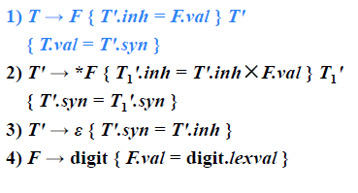
在递归的预测分析过程中进行语义翻译
例：

Slide 58
在递归的预测分析过程中进行语义翻译
为每个非终结符A构造一个函数，A的每个继承属性对应该函数的一个形参，函数的返回值是A的综合属性值
对出现在A产生式右部中的每个文法符号的每个属性都设置一个局部变量
对于每个动作，将其代码复制到语法分析器，并把对属性的引用改为对相应变量的引用

Slide 59
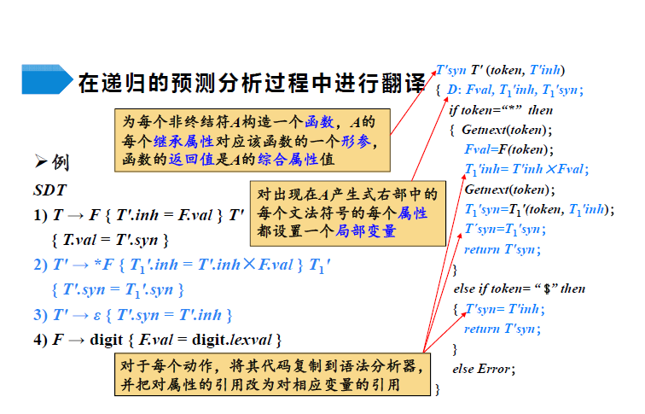

Slide 60
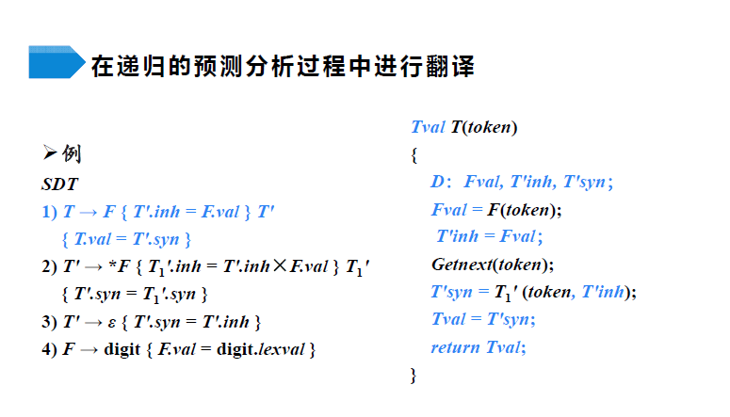

Slide 61
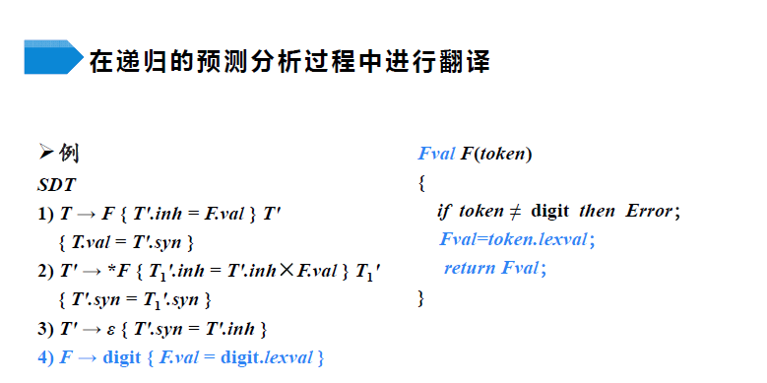

Slide 62
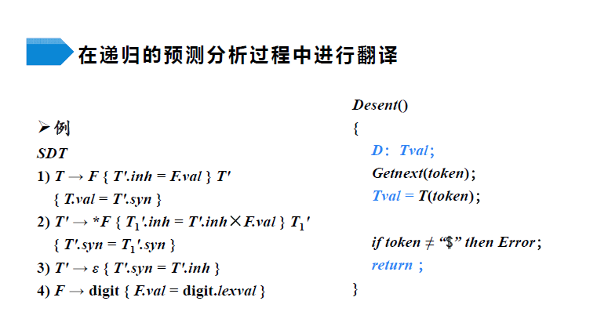

Slide 63
在LR分析过程中进行语义翻译
给定一个以LL文法为基础的L属性文法，可以修改这个文法，并在LR语法分析过程中计算这个新文法之上的语义属性。
修改后的属性文法，要求所有语义动作都位于产生式末尾（保证在规约的同时进行语义动作处理）

Slide 64
为了自下而上计算属性值，需要进行一种等价变换，使翻译模式中属性的计算动作都出现在产生式的末尾。
变换准则：引入新的非终结符N和产生式N→ ε,把嵌入在产生式中间的动作用非终结符N代替,并把这个动作放在产生式N→ ε后面.
例:
E→TR
R→ + T {print (‘+’) } R
R→- T {print (‘-’) } R
R→ε
T→num {print (num.val) }
文法变换后,接受的语言相同.
E→TR
R→ + T M R
R→- T N R
R→ε
T→num {print (num.val) }
M→ε {print (‘+’) }
N→ε {print (‘-’) }
目的: 使所有嵌入的动作都出现在产生式的末尾,可以自下而上处理继承属性.

Slide 65
在LR分析过程中进行L属性文法的语义翻译
算法总结
  首先构造该L属性文法的翻译模式，在各个非终结符之前放置语义动作来计算它的继承属性，并在产生式后端放置语义动作计算综合属性
  对每个内嵌的语义动作，向文法中引入一个标记非终结符来替换它。每个这样的位置都有一个不同的标记，并且对于任意一个标记M都有一个产生式M→ε

Slide 66
在LR分析过程中进行L属性文法的语义翻译
  如果标记非终结符M在某个产生式A→α{a}β中替换了语义动作a，对a进行修改得到a ’ ，并且将a’关联到M→ε 上。动作a ’
    将动作a需要的A或α中符号的任何属性作为M的继承属性进行复制
    按照a中的方法计算各个属性，但是将计算得到的这些属性作为M的综合属性

Slide 67
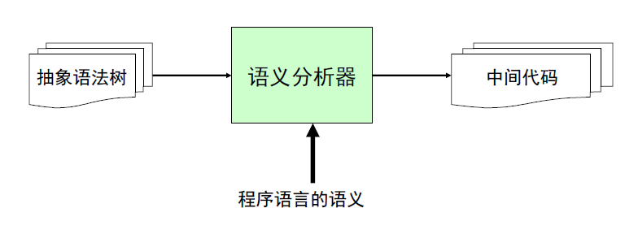
语法制导翻译总结
传统上，大部分的程序设计语言都采用自然语言来表达程序语言的语义
编译器的实现者必须对语言中的语义规定有全面的理解
属性文法

Slide 68
语义分析基本概念
属性文法
属性
  综合属性
  继承属性
S属性文法
L属性文法
翻译模式
语法制导翻译
  在递归下降分析法中进行预测
  在LR分析过程中进行语义翻译

Slide 69
计算语义规则的两种方法
1 .分析树法
输入串 → 分析树→ 依赖图 → 计算顺序
2. 一遍扫描的处理方法, 属性值的计算顺序能和语法分析过程同步进行。
S-属性文法及其翻译模式
适用于自底向上的计算，也可用于自顶向下。
L-属性文法及其翻译模式
适用于自顶向下的计算，也可用于自底向上。

Slide 70
分析树法
语义规则计算顺序
生
成
中
间
代
码
输
入
符
号
串
分
析
树
依
赖
图

Slide 71
一遍扫描的处理方法
-----语法制导翻译
语法分析和语义处理
生
成
中
间
代
码
属性文法
翻译模式

Slide 72
课堂练习1
有定义二进制整数的文法如下：
L →LB | B
B →0 | 1
构造一个翻译模式，计算该二进制数的值（给出十进制的值）。

Slide 73
引入L、B的综合属性val，翻译模式为：
S →L {print(L.val)}
L →L₁B {L.val= L₁.val*2+B.val}
L →B {L.val= B.val}
B →0 {B.val=0}
B →1 {B.val=1}

Slide 74
课堂练习2
考虑下面的属性文法：
产 生 式 | 语 义 规 则
S→ABC A→a B→b C→c | B.u := S.u A.u := B.v + C.v S.v := A.v A.v :=3*A.u B.v := B.u C.v := 1
对于该语法树，假设S.u的初始值为5，
属性计算完成后，S.v的值为 。
18

Slide 75
课堂练习3
给定文法G(E)及相应的翻译模式：
E→E+T {print(“5”)} ；
E→T {print(“4”)} ；
T→T*F {print(“3”)} ；
T→F {print(“2”)} ；
F→( E ) {print(“1”)}；
F→i {print(“0”)}
对于句型T*(E+T)+i，处理完该句型后输出是
________________。
5134025

Slide 76
课堂练习4
为文法 G: S → ( L ) | a
L → L , S | S
写一个翻译方案，它输出每个a的嵌套深度
例如:对于( a , ( a , a) ) ，输出的结果是 1 2 2
S
0
(
L
1
)
L
1
,
S
1
1
(
2
)
S
L
a
L
,
S
2
2
2
a
S
a

Slide 77
课堂练习4
S
0
S′ → {S. depth := 0 } S
S → {L. depth := S. depth + 1 } ( L )
S → a { print (S. depth) }
L → {L₁. depth := L. depth } L₁ ,
{S. depth := L. depth } S
L → {S. depth := L. depth } S
(
L
1
)
L
1
,
S
1
1
(
2
)
S
L
a
L
,
S
2
2
( a , ( a , a) )
a
2
S
1
2
2
a

Slide 78
单词
语法树

Slide 79
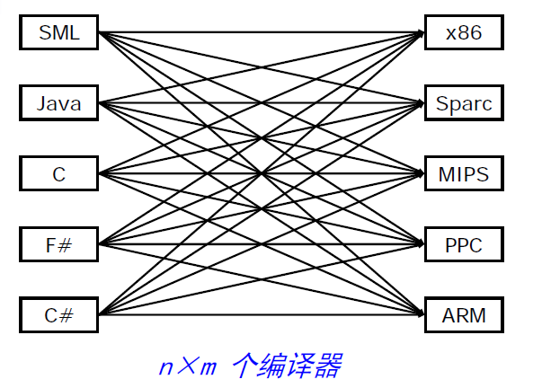
中间代码的提出

Slide 80
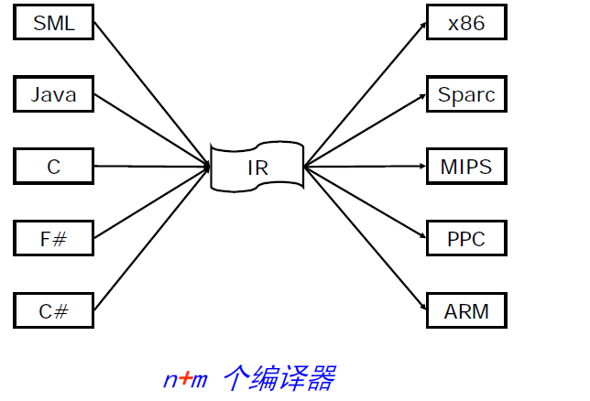

中间代码的提出
中间代码

Slide 81
中间代码表示
◆“中间代码生成”程序的任务是：把经过语法分析和语义分析而获得的源程序中间表示翻译为中间代码表示。
◆方法：语法制导翻译。
◆采用独立于机器的中间代码的好处：
（1）便于进行与机器无关的代码优化；
（2）使编译程序改变目标机更容易；易于编译器的移植
（3）使编译程序的结构在逻辑上更为简单明确，以中间语言为界面，编译前端和后端的接口更清晰。

Slide 82
中间代码生成的主要内容
中间语言的形式
  后缀式，三元式，图表示方法
编译过程中不同语言的翻译或处理方法
  说明语句的翻译
  赋值语句的翻译
  布尔表达式的翻译
  控制语句的翻译

Slide 83
中间代码表示
◆中间语言的形式：
  （1）逆波兰表示：后缀式
（2）图表示法： DAG 和AST
（3）三地址代码:
四元式、三元式、间接三元式

Slide 84
后缀式
后缀式：把操作数写在前面，把算符写在后面。
后缀式的构造方法：
（1）如果E是一个变量或常量，则E的后缀式是E自身。
（2）如果E是E₁ op E₂形式的表达式，这里op是任何二元操作符，则E的后缀式为 E₁’ E₂’op, 这里E₁’ 和E₂’分别为E₁和E₂的后缀式。
（3）如果E是(E₁)形式的表达式，则E1的后缀式就是E的后缀式。

Slide 85
后缀式的优点
便于计算机处理，因为在后缀式中，表达式的求值顺序与运算符出现的顺序一致，这样只要用一个栈就可以实现表达式的求值。
例：5+4*6
a+b
a*b+c
a*(b+c/d)
a*b+c*d
5 4 6 *+
ab+
ab*c+
abcd/+*
ab*cd*+

Slide 86
将表达式翻译为后缀式的语义规则
产生式 | 语义规则
E→E₁ op E₂ E→(E) E→id | E.code:=E₁.code||E₂.code||op E.code:=E₁.code E.code:=id
E.code表示E的后缀式，op为二元操作符，“||”表示后缀形式的连接。
中国科大

Slide 87
图表示法
图表示法包括DAG(有向无环图)与AST(抽象语法树)。
相同点：对于表达式中的每个子表达式，图中都有一个结点。一个内部结点代表一个操作符，它的孩子代表操作数。
不同点：在DAG图中代表公共子表达式的结点具有多个父结点，而在一棵抽象语法树中公共子表达式被表示为重复的子树。

Slide 88
抽象语法树（自学）
在语法树中去掉那些对翻译不必要的信息，从而获得更有效的源程序中间表示。这种经变换后的语法树称之为抽象语法树(Abstract Syntax Tree)
S→ if B then S1 else S2
if-then-else
S
B
S₁
S₂
if
B
then
S₁
else
S₂
抽象语法树
语法树

Slide 89
抽象语法树
在语法树中去掉那些对翻译不必要的信息，从而获得更有效的源程序中间表示。这种经变换后的语法树称之为抽象语法树(Abstract Syntax Tree)
E
3*5+4
E
+
T
+
T
F
*
4
T
*
F
i
F
i
3
5
语法树
抽象语法树
i

Slide 90
如何建立表达式的抽象语法树
抽象语法树
mknode (op, left, right) 建立一个运算符号结点，标号是op，两个域left和right分别指向左子树和右子树。
mkleaf (id, entry) 建立一个标识符结点，标号为id，一个域entry指向标识符在符号表中的入口。
mkleaf (num, val) 建立一个数结点，标号为num，一个域val用于存放数的值。

Slide 91
建立抽象语法树的语义规则
抽象语法树
a－4＋c 的抽象语法树
产 生 式 语 义 规 则
E → E₁+T E.nptr := mknode( ‘+’, E₁.nptr, T.nptr )
E → E₁-T E.nptr := mknode( ‘-’, E₁.nptr, T.nptr )
E → T E.nptr := T.nptr
T → (E) T.nptr := E.nptr
T → id T.nptr := mkleaf( id, id.entry )
T → num T.nptr := mkleaf( num, num.val )

Slide 92
a－4＋c 的抽象语法树
抽象语法树
建立抽象语法树的语义规则
E nptr
E nptr
T nptr
E nptr
-
T nptr
+
id
T nptr
-
num
id
To entry for c
id
id
num
4
To entry for a

Slide 93
5+4*6的AST图
a:=b*-c+b*-c的AST图
+
assign
*
a
＋
5
4
6
*
*
5+4*6+4*6 的AST图
b
uminus
b
uminus
+
c
c
+
*
*
4
6
5
4
6

Slide 94
后缀式与抽象语法树的关系
通过对抽象语法树的不同形式的遍历可以形成不同形式的缀式表达式
  前序遍历：前缀式
  中序遍历：中缀式
  后序遍历：后缀式
+
+
*
*
4
6
5
4
6

Slide 95
产生赋值语句抽象语法树的属性文法
产生式 | 语义规则
S→ id:=E E →E1+E2 E→E1*E2 E→id | S.nptr:=mknode('assign',mkleaf(id,id.entry),E.nptr) E.nptr:=mknode('+',E1.nptr,E2.nptr) E.nptr:=mknode('*',E1.nptr,E2.nptr) E.nptr:=mkleaf(id,id.entry)

Slide 96
赋值语句：a:=b*-c+b*-c
id b
assign
id c
id a
unimus 1
* 0 2
+
id b
id c
*
*
unimus 5
id b
id b
* 4 6
+ 3 7
uminus
uminus
id a
id c
id c
assign 9 8
...
后续遍历得后缀式：a b c uminus * b c uminus * + assign

Slide 97
三地址码
三地址代码是由下面一般形式的语句构成的序列:
x:=y op z
每条语句通常包含三个地址：两个操作数地址，一个操作结果地址

Slide 98
三地址码的基本思想
给每个中间变量和计算结果命名
  没有复合表达式
只有最基本的控制流
  没有各种控制结构
  只有goto，call等
所以三地址码可以看成是抽象的指令集
  通用的RISC

Slide 99
三地址码示例
a:=b*-c+b*-c
assign
t1 ：＝ -c
t2 ：＝ b* t1
t3 ：＝ -c
t4 ：＝ b* t3
t5 ：＝ t2+t4
a ：＝ t5
a
+
*
*
b
uminus
b
uminus
c
c

Slide 100
三地址码示例
a:=b*-c+b*-c
t1：＝-c
t2 ：＝ b* t1
t5：＝t2+t2
a：= t5
assign
a
+
*
b
uminus
c

Slide 101
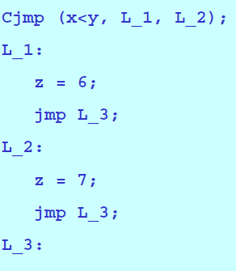
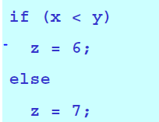

三地址码示例

Slide 102
三地址代码的具体表示
三地址代码:四元式、三元式、间接三元式
1．四元式： op, arg1, arg2, result
a:=b*(-c)+b*(-c)
op
arg1
arg2
result
(0)
(1)
(2)
(3)
(4)
(5)
uminus
*
uminus
*
+
assign
c
b
c
b
t2
t5
t1
t3
t4
t1
t2
t3
t4
t5
a
t1 ：＝ -c
t2 ：＝ b* t1
t3 ：＝ -c
t4 ：＝ b* t3
t5 ：＝ t2+t4
a ：＝ t5

Slide 103
三地址代码的具体表示
2.三元式: op, arg1, arg2
a:=b*(-c)+b*(-c)
op
arg1
arg2
(0)
(1)
(2)
(3)
(4)
(5)
uminus
*
uminus
*
+
assign
c
b
c
b
(1)
a
(0)
(2)
(3)
(4)
t1 ：＝ -c
t2 ：＝ b* t1
t3 ：＝ -c
t4 ：＝ b* t3
t5 ：＝ t2+t4
a ：＝ t5

Slide 104
三地址代码的具体表示
3.间接三元式: 间接码表+三元式表
目的：便于优化处理
a:=b*(-c)+b*(-c)
间接代码表
op
arg1
arg2
t1 ：＝ -c
t2 ：＝ b* t1
t3 ：＝ -c
t4 ：＝ b* t3
t5 ：＝ t2+t4
a ：＝ t5
(1)
(2)
(1)
(2)
(3)
(4)
(1)
(2)
(3)
(4)
uminus
*
+
assign
c
B
(1)
a
(1)
(2)
(3)

Slide 105
三种中间代码表示方式总结
图（或语法树）是一种常见的中间代码形式，它描述了源程序的自然层次结构。
图的表示方法与前面介绍的逆波兰表示和三元式、四元式表示有密切的关系，相互之间的转换很容易。三元式和逆波兰表示都是树的直接的线性表示，树的后序遍历可以产生逆波兰表示，一个三元式对应一棵二叉子树。

Slide 106
中间代码生成
说明语句的翻译
赋值语句与表达式的翻译
控制流语句的翻译
数组说明和数组元素引用的翻译（自学）
过程、函数说明和调用的翻译（自学）

Slide 107
一、 说明语句的翻译
◆对于声明语句，语义分析的主要任务就是收集标识符的类型等属性信息，并为每一个名字分配一个相对地址
  ◆相对地址：相对静态数据区基址或活动记 录中局部数据区基址的一个偏移量。
  ◆名字的类型和相对地址信息保存在相应的符号表记录中
◆过程中的说明语句：
一个过程中的所有说明语句作为一组来处理。用一个全程变量Offset来记录下一个数据在活动记录中的位置。

Slide 108
P→ ｛offset＝0} D
D→ D; D
D→ T id ｛enter（id.name，T.type，offset）； offset:=offset＋T.width｝
D →ε
T→int ｛T.type =int; T.width= 4｝
T→double ｛T.type＝double; T.width ＝8}
T→array[num] of T1｛T.type＝array（num.val, T1.type ）； T.width ＝num.val *T1.width｝
T→ ↑T｛T.type＝pointer（T1.type）； T.width = 4}
计算说明语句中名字的类型和相对地址
变量Offset:下一个可用的相对地址

Slide 109
二、 赋值语句的翻译
表达式的类型可以是整型、实型、字符型、数组.
lookup(id.name)= id.entry
nil
过程lookup(id.name)检查是否在符号表中存在相应此名字的表项,返回值为空或标识符在符号表的入口.
emit 它将生成的三地址代码送到输出文件上。

Slide 110
S→id =E {p:=lookup(id.name);
if p!=nil then emit(p' =' E.place)
else error }
E→E1+E2 {E.place=newtemp;
emit(E.place ' = ' E1.place '+ ' E2.place )}
E→E1*E2 {E.place=newtemp;
emit(E.place '= ' E1.place '* ' E2.place )}
E → － E1 { E.place:=newtemp;
emit(E.place ' = ' ' － ' E1.place}
E → id {p:=lookup(id.name);
if p!=nil then E.place := p
else error }
图 产生赋值语句三地址代码的翻译模式
E.place表示存放E值的名字

Slide 111
a =b+c*－d如何翻译？
T1 = － d
T2 = c*T1
T3 =b+T2
T4 =T3
（ － ，d，-，T1)
（ * ，c， T1，T2)
（ +，b， T2，T3)
（ = ，T3，-，T4)

Slide 112
逻辑表达式
◆ 逻辑表达式: 用布尔运算符号（and，or，not）作用到布尔变量或关系表达式上而组成。
◆ 逻辑表达式的作用：
1. 用于计算逻辑值
2. 用于控制流语句如if-then，if-then-else和 while-do等之中的条件表达式
◆ 本节考虑由如下文法生成的逻辑表达式：
E→E or E|E and E| not E|(E)| id relop id |true|false

Slide 113
翻译逻辑表达式的方法
方法一：用数值表示真和假，从而对逻辑表达式的求值可以象对算术表达式的求值那样一步一步地来计算.
  方法二：用程序中控制转移到达的位置来表示逻辑表达式的值.(不用求值计算)
方法二用于翻译控制流语句中的逻辑表达式尤其方便.

Slide 114
数值表示法
用1表示真，0表示假来实现布尔表达式的翻译
逻辑表达式：a or b and not c
翻译成三地址代码序列：
100 ： t1:=not c
101 ： t2:=b and t1
102 ： t3:=a or t2
关系表达式：a<b 等价于if a<b then 1 else 0
翻译成三地址代码序列：
100 ： if a＜b goto l03
101 ： t = 0
102 ： goto l04
103 ： t = 1
104：

Slide 115
关于布尔表达式的数值表示法的翻译模式
E→E1 or E2 ｛E.place:=newtemp;
emit(E.place' ='E1.place'or’ E2.place)}
E→E1 and E2 ｛E.place:=newtemp;
emit(E.place'='E1.place'and’ E2.place)}

Slide 116
（接上页）
E→not E1 ｛E.place:=newtemp;
emit(E.place'=' 'not' E1.place)}
E→id1 relop id2 { E.place:=newtemp;
emit(
'if ' id1.place relop.op id2.place'goto' nextstat+3);
emit(E.place'=' '0');
emit('goto'nextstat+2);
emit(E.place'=' '1')}
E→ture ｛E.place:=newtemp;
emit(E.place'=' '1')}
E→false ｛E.place:=newtemp;
emit(E.place'=' '0')}

Slide 117
100: if a<b goto 103
101: T1=0
102: goto 104
103: T1=1
104:
a<b or c<d如何翻译？
104: if c<d goto 107
105: T2=0
106: goto 108
107: T2=1
108:
X=a<b or c<d;
如何翻译？
108: T3=T1 or T2

Slide 118
100: if a<b goto 103
101: T1=0
102: goto 104
103: T1=1
104:
a<b and c<d如何翻译？
104: if c<d goto 107
105: T2=0
106: goto 108
107: T2=1
108:
108: T3=T1 and T2

Slide 119
100: if a<b goto 103
101: T1=0
102: goto 104
103: T1=1
104:
a<b or c<d and e<f
如何翻译？
108: if e<f goto 111
109: T3=0
110: goto 112
111: T3=1
112:
104: if c<d goto 107
105: T2=0
106: goto 108
107: T2=1
T4=T2 and T3
113: T5=T1 or T4

Slide 120
100: if a<b goto 103
101: T1=0
102: goto 104
103: T1=1
104:
四元式？
108: if e<f goto 111
109: T3=0
110: goto 112
111: T3=1
112:
104: if c<d goto 107
105: T2=0
106: goto 108
107: T2=1
T4=T2 and T3
113: T5=T1 or T4

Slide 121
a<b and true 如何翻译？

Slide 122
三、 控制流语句中的布尔表达式的翻译
基本思想: 假定E 形如a＜b,则将生成如下的
E的代码： if a＜b goto
goto

Slide 123
假定E 形如a＜b or c > d,则将生成如下E的代码：
100: if a＜b goto
101: goto 102
102: if c>d goto
103: goto
真假出口？
假定E 形如a＜b and c > d,则将生成如下E的代码：
100: if a＜b goto 102
101: goto
102: if c>d goto
103: goto
真假出口？

Slide 124
假定E 形如 not a＜b and c > d,
则将生成如下E的代码：
100: if a＜b goto
101: goto 102
102: if c>d goto
103: goto
真假出口？

Slide 125
为实现一遍扫描，采用回填技术
先产生暂时没有填写目标标号的转移指令。
对于每一条这样的指令作适当的记录，
一旦目标标号被确定下来，再将它“回填”到相应的指令中。

Slide 126
使用回填翻译布尔表达式
布尔表达式文法：
（1）E→E1 or M E2
（2） |E1 and M E2
（3） |not E1
（4） |(E1)
（5） |id1 relop id2
（6） |true
（7） |false
（8）M→ε
插入非终结符号M是为了引入一个语义动作，以便在适当的时候获得即将产生的下一个四元式的标号

Slide 127
翻译模式用到如下三个函数：
1．makelist(i)：创建一个仅包含i的新表，i
是四元式代码序列的一个标号。
2．merge(p1，p2)：连接由指针p1和p2指向
的两个表并且返回一个指向连接后的表的
指针。
3．backpatch（p，i）：把i作为目标标号回
填到p所指向的表中的每一个转移指令中
去。

Slide 128
图 使用一遍扫描的布尔表达式的翻译模式
E→E₁ OR ME₂
{backpatch(E₁.falselist,M.quad);
E.truelist:=merge(E₁.truelist,E₂.truelist);
E.falselist:=E₂.falselist }
E→E₁ AND ME₂
{backpatch(E₁.truelist,M.quad);
E.truelist:=E₂.truelist;
E.falselist:=merge(E₁.falselist,E₂.falselist);}
E.truelist E的所有真出口的标号组成的链表
E.falselist E的所有假出口的标号组成的链表

Slide 129
E→not E₁ { E.truelist:=E₁.falselist;
E.falselist:=E₁.truelist }
E →( E ) {E.truelist:= E₁.truelist;
E.falselist:=E₁.falselist}
E →id₁ relop id₂
{E.truelist:= makelist(nextquad);
E.falselist:= makelist(nextquad+1);
emit(´if´id₁.place relop.op
id₂.place´goto—´);
emit(´goto—´); }

Slide 130
E →true {E.truelist:= makelist(nextquad);
emit(´goto—´); }
E →false {E.falselist:= makelist(nextquad);
emit(´goto—´); }
M → ε {M.quad:=nextquad }

Slide 131
例 考虑表达式a＜b or c＜d and e＜f ？
一棵作了注释的分析树如下图所示
E.t={100,104}
E.f={103,105}
OR
M.q=102
E.t={100}
E.f={101}
E.t={104}
E.f={103,105}
ε
and
M.q=104
a
<
b
E.t={102}
E.f={103}
E.t={104}
E.f={105}
ε
c
<
d
e
<
f

Slide 132
依次分析，得到如下四元式：
100 ： if a＜b goto
101 ： goto
102 ：if c＜d goto
103 ： goto
104 ： if e＜f goto
105 ： goto
经过回填得到：
100 ： if a＜b goto
101 ： goto l02
102 ： if c＜d goto l04
103 ： goto
104 ： if e＜f goto
105 ： goto
剩下的转移怎么办？

Slide 133
四、控制流语句
文法： S→if E then S1
| if E then S1 else S2
| while E do S1
代码结构：
to E.true
E.code
to E.false
E.true:
S1.code
E.false:
...
(a) if-then

Slide 134
to E.true
E.code
to E.false
E.true:
S1.code
goto S.next
E.false:
S2.code
S.next:
(b)if-then-else
...
to E.true
S.begin:
E.code
E.true:
to E.false
S1.code
goto S.begin
E.false:
(c )while-do
...

Slide 135
使用回填翻译控制流语句
文法：
（1）S→if E then S
（2） | if E then S else S
（3） | while E do S
（4） | A
（5）L→L；S
（6） |S
S表示语句 L表示语句序列
A为赋值语句 E为一个布尔表达式

Slide 136
控制流语句的翻译模式：
1. S→if E then M₁ S₁ N else M₂ S₂
to E.true
E.code
to E.false
100:
S1.code
goto S.next
120:
S2.code
M₁.quad 回填E.truelist
M₂ .quad 回填E.falselist
N出生成
´goto S.next ´
S.next:
...

Slide 137
S→if E then M1 S1 N else M2 S2
{backpatch( E.truelist,M₁.quad);
backpatch(E.falselist,M₂.quad);
S.nextlist:=merge(S₁.nextlist,N.nextlist,
S₂.nextlist) }
M→ε {M.quad:=nextquad};
N→ε {N.nextlist:=makelist(nextquad);
emit(´goto—´) }
S.nextlist: S对应的四元式中转出指令的标号
组成的链表.

Slide 138
S→if E then M S1
{backpatch( E.truelist,M.quad);
S.nextlist:=merge(E.falselist ,S1.nextlist)
}

Slide 139
S→while M₁ E do M₂ S₁
{backpatch(S₁.nextlist,M₁.quad);
backpatch(E.truelist,M₂.quad);
S.nextlist:=E.falselist;
emit(´goto´M₁.quad) }
M1处生成标号S.begin ，反填S1.nextlist。
M2处反填E.truelist。
S.nextlist:=E.falselist
S →A {S.nextlist:=makelist( )}

Slide 140
L→L₁;M S {backpatch(L₁.nextlist,M.quad);
L.nextlist:=S.nextlist }
L→S {L.nextlist:=S.nextlist }
先记录要回填的转移指令标号，在适当的时候进行回填，以便赋值和布尔表达式的求值得到合适的连接，以完成程序的控制流程。

Slide 141
例 使用自底向上的分析法生成四元式目标代码。
if a＜b or c＜d and e＜f then X=Y；
四元式代码如下：
100: if a＜b goto
101： goto
102： if c＜d goto
103： goto
104： if e＜f goto
105： goto
106
102
104
107
106
106:
X=Y
107
107:

Slide 142
if a＜b or c＜d and e＜f then X=Y else Y=X；
四元式代码如下：
100: if a＜b goto
101： goto
102： if c＜d goto
103： goto
104： if e＜f goto
105： goto
106:
106
102
104
108
106
108
X=Y
109
107:
goto
108:
Y=X
109:

Slide 143
while a＜b or c＜d and e＜f do a=a+1；
四元式代码如下：
100: if a＜b goto
101： goto
102： if c＜d goto
103： goto
104： if e＜f goto
105： goto
106:
106
102
104
109
106
109
t1=a+1
107:
a=t1
108:
goto 100
109:

Slide 144
while a＜b do if c<d then x=y+z；
四元式代码如下：
100: if a＜b goto
101： goto
102： if c＜d goto
103： goto
104： t1=y+z
105： x=t1
106: goto 100
107:
102
107
104
100

Slide 145
课堂练习1：
while a＜b do if c<d then x=y+z else y=z；
翻译为中间代码

Slide 146
For循环语句的翻译
高级程序设计语言中的For循环语句可以表示为如下文法：
S→for ( e1;e2 ;e3 ) S
其中 e1,e2 和e3是循环参数，分别表示循环的初值表达式、终结表达式和步长值表达式；S为循环体的语句序列。其翻译后的中间代码结构如图所示。

Slide 147
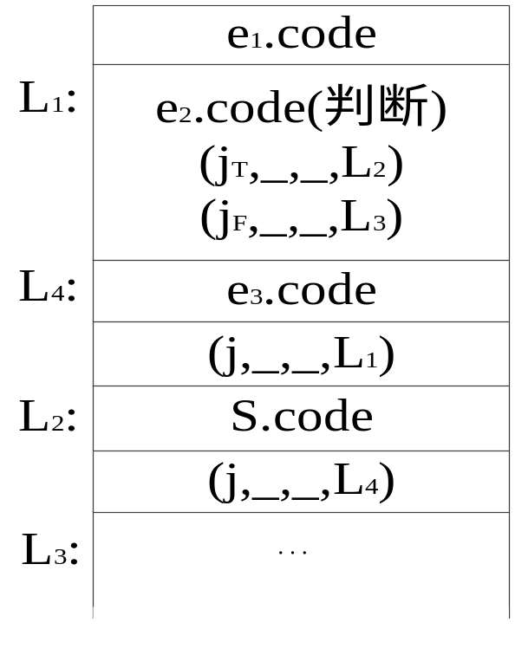
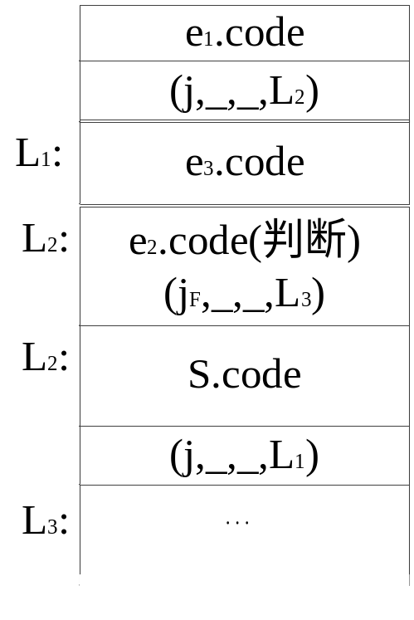
图5-15
For循环语句的目标代码结构
图5-16
VC++6.0编译器生成的For循环语句目标代码结构

Slide 148
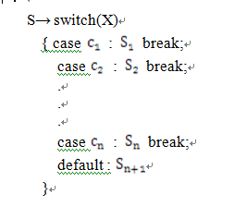
Switch语句的翻译
以C语言的switch语句为例，讨论多分支语句的翻译：

Slide 149
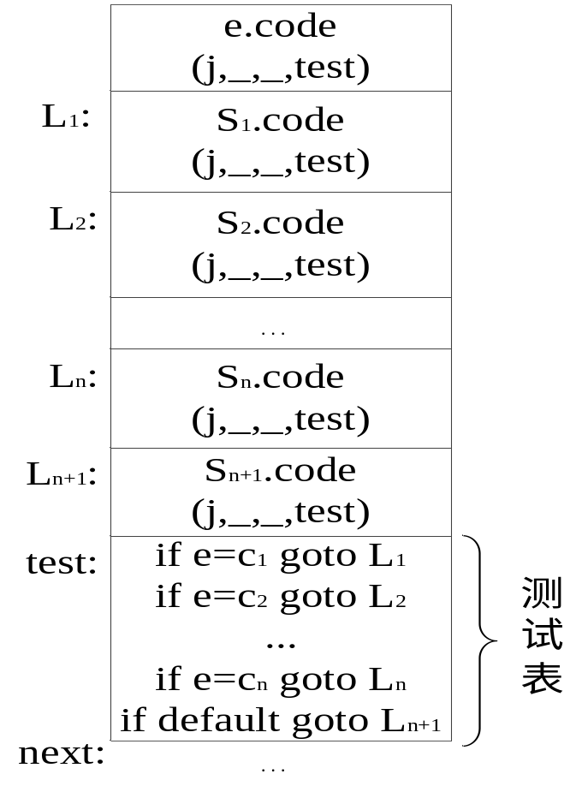
Switch语句的翻译
其中，X为选择表达式；c为常量；S为语句。根据switch语句的语义可以很方便地给出代码的目标代码结构如图5-16所示。

Slide 150
switch语句的目标代码结构：
对expression求值并置于t的有关代码
goto test
L₁: 有关statement₁的代码
goto next
L₂： 有关statement₂的代码
goto next
……………………………………
L_{n-1}： 有关statement _{n-1}的代码
goto next
L_{n}: 有关statement_{n}的代码
goto next

Slide 151
（接上页）
test ： if t＝value1 goto L1
if t＝value2 goto L2
…………………….
if t＝valuen-1goto Ln-1
goto Ln
next：
expression: 选择器，将被计算出一个值。
valueE₁,valueE₂,…，value _{n-1}: 表达式可能的取值。
default: “缺席值”。用来在expression的值不等
于任何value _{i}时来匹配expression。

Slide 152
switch语句翻译成的三地址代码控制流程：
1．对表达式求值；
2．在列出的valuE₁， valuE₂,…，value _{n-1}
这些值中寻找与表达式的值相等的值。
如果没有这样的值存在，则让“缺席值”
与表达式匹配；
3．执行在（2）中寻找到的值相联系的语
句（某个statement）。
4. 考虑最终目标代码生成的高效率和高质量，switch语句的判断部分可以合并后统一提到代码的最后，这种中间代码结构与Switch语句的语义完全等价。

Slide 153
语句标号的翻译
C程序语言中的语句标号定义形式为：
  L： S；
其中，L表示语句标号，它标识了S语句序列的第一行语句。标号通常出现在goto语句中，其形式为：
  goto L；

Slide 154

语句标号的翻译
编译程序一旦扫描到标号（包括定义时和出现在goto语句）都要填标号表（可作为符号表一部分），每个标号对应标号表的一个记录，表示如下：
其中，标号名通常表示为内码；是否定义表示扫描到的标号是否是第一次定义（置为1）或已定义（置为0）；当D=1时，add为标号L所标识的语句对应的第一条四元式编号。当D=0时，即标号L未定义时，转移语句goto L产生暂缺转移地址的四元式(j,_,_,_），等到L确定后再回填。

Slide 155
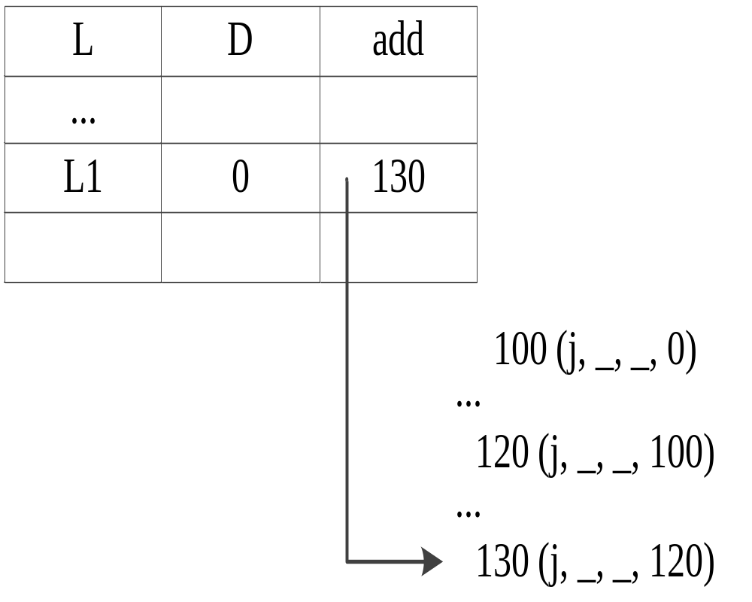
标号和转移语句
……….
goto L1;
……….
goto L1;
……….
goto L1;
……….
L1: ………..
100：
120：
130：
140：
对标号为L1的goto语句拉链 回填

Slide 156
数组元素的翻译（自学）
数组元素的引用
数组元素的三地址代码是什么？
如何生成数组元素的三地址代码。
一. 数组元素地址的计算公式
◆ 数组A的下标为i的元素的开始地址
int a[20];
求 a[i]的地址.
base＋（i－low ）* w （7．4）
=bace-low*w + i*w
常量部分（可在编译时计算出来）+变量部分
其中， base 是分配给数组的相对地址, low为数组下标的下界.

Slide 157
◆对于一个二维数组，可以按行或按列存放
若按行存放，则可用如下公式计算A[i1,i2]
的相对地址：
base＋（（i1 － low1）* n2＋i2 － low2）*w）
= base－（（low1 *n2）＋low2）*w
＋ （（i1*n2）＋i2)* w （7.5）
令 C= （（low1 *n2）＋low2）*w

Slide 158
◆计算元素A[i1,i2,...,ik] 相对地址的推广公式((...((i1*n2+i2)*n3+i3...)*nk+ik)*w+base-((...((low1*n2+low2)*n3+low3...)*nk+lowk)*w
(7.6)
C=
((...((low1*n2+low2)*n3+low3)...)*nk +lowk) * w
a[i1,i2,…in]的地址
=base-c+变量部分
x:=a[i1,i2] 三地址代码结构：
t1: =变量部分
t2:=base-c
t3:=t2[t1]
x:=t3

Slide 159
◆ 数组元素引用的文法
L→ id [Elist] | id
Elist→Elist,E|E
为获得有关数组各维长度n_{j} 的信息，改写为：
L→Elist]| id
Elist→Elist,E|id[ E

Slide 160
◆ 有关变量与函数的说明
Elist.ndim:记录Elist中的下标表达式的个数,即维数;
函数limit（array，j）：返回nj ，即由array所指示 的数组的第j维长度; n_{j}:=high_{j}-low_{j}+1
Elist.place：临时变量，用来临时存放由Elist
中的下标表达式计算出来的值;
变量部分：((i1*n2+i2)*n3+i3)*n4+……
e₁= i1
e_{m}=e_{m-1}*n_{m}+i_{m}
Elist 引进综合属性array,指向数组的符号表地址。

Slide 161
访问数组元素的翻译模式
◆给定文法：
（1）S→L：＝E
（2）E→E＋E
（3）E→（E）
（4）E→L
（5) L→Elist]
（6）L→id
（7）Elist→Elist，E
（8）Elist→id[ E

Slide 162
◆相应语义动作
若L是一个简单的名字，将生成一般的赋值；
若L为数组元素引用，则生成对L所指示地址的索引赋值
1．S→L ：＝E
｛if L. offset＝null
then emit(L.place' ：＝' E.place) else
emit（L.place'['L.offset']'：= ' E. Place）} 2．E→E1＋E2
｛E.place：＝newtemp;
emit（E.place'：＝' E₁．place'＋'E₂.place）｝

Slide 163
（接上页）
3．E→（E1）
{ E.place ：＝E1.place}
获得地址L.place[L.offset] 的内容：
4． E→L
｛if L.offset＝null
then E.place:＝L.place ／* L is a simple id */
else begin
E.place:=newtemp;
emit(E.place':='L.place'[' L.offset']')
end}

Slide 164
（接上页）
5． L→Elist]
｛L.place:=newtemp;
emit（L.place':='Elist.array'－' c)
L.offset:=newtemp;
emit（L.offset ':= ' w '* ' Elist.place)}
6． L→id
{L.place:=id.place;L.offset:=null}

Slide 165
（接上页）
应用递归公式扫描下一个下标表达式
7．Elist→Elist1,E
{t：＝newtemp;
m： ＝Elist1．ndim＋1；
emit（t ' ：= ' Elist1.place '* '
limit （Elist1.array,m））；
emit（t ' ：= ' t ' ＋’ E.place）；
Elist.array：＝Elist1．array;
Elist.place：=t;
Elist.ndim：＝m｝

Slide 166
8． Elist→id[E
｛Elist.place:=E.place;
Elist.ndim:=1：
Elist.array：＝id.place}

Slide 167
函数调用的翻译（自学）
◆ 一个函数调用的翻译包括一个调用序列，即进入和离开每一个过程所采取的动作序列。
◆ 考虑如下的一个简单的函数调用语句的文法：
（1） S→call id （Elist）
（2） Elist→Elist，E
（3） Elist→ E
怎样的语法制导定义可以实现该序列？

Slide 168
发生一个函数调用时：
为被调用函数分配它的活动记录的存储空间；
把实际参数的信息传递到被调用函数的可取的指定位置；
建立环境指针以便被调用函数能存取非局部过程的数据；
保留调用函数的运行状态；
返回地址应存入指定的单元中；
应生成一条转移指令转移到被调用函数的代码的开始位置。

Slide 169
从函数返回时：
如果被调用函数有返回值，则需将返回的结果值存放在一个指定的位置上；
调用函数的活动记录需要恢复；
应生成一条转移指令转移到调用函数的返回地址；
例子：过程调用 “call i(a+b, c)” 代码如下：
计算a＋b置于单元t中 ／* t：= a＋b *／
param t ／* 第一个实参地址*／
param c ／*第二个实参地址*／
call i．Place，2 ／*调用过程i *／

Slide 170
语法制导翻译：
1.S→call id （Elist）
｛for each item p on queue do
emit（'param' p)；
emit（'call' id．place）}
S的代码：首先是Elist的代码（即对各参数表达式求值），其次是顺序为每一个参数构造一条param语句，最后是一个call语句。
2. Elist→Elist，E
{ 将E.place加入到queue的队尾}
3． Elist→E
｛初始化queue仅包含E.place}

Slide 171
总结
语义分析是任何编译程序阶段必不可少的一个阶段。作为编译程序的综合阶段，语义分析和中间代码生成依赖于多方面、多侧面的方法和技术，其实现机制更是不进相同。涉及的主要内容和要点是：
语义分析的任务
基于属性文法的翻译
语法制导翻译
中间语言的表示、应用及引入中间语言的动因
流行语言中典型语句到四元式形式的中间代码生成

Slide 172
练习
1.按照3种基本控制结构文法将下面的语句翻译成四元式序列。
While(A<C && B<D)
{
if（A>=1）C=C+1；
else while（A<=D）
A=A+2；
}；

Slide 173
100 (j<,A,C,102)
101 (j,_,_,113)
102 (j<,B,D,104)
103 (j,_,_,113)
104 (j=,A,1,106)
105 (j,_,_,108)
106 (+, C, 1, C)
107 (j,_,_,112)
108 (j≤,A,D,110)
109 (j,_,_,112)
110 (+, A, 2, A)
111 (j,_,_,108)
112 (j,_,_,100)
113

Slide 174
2. 对于 C 语言do S while E语句
(1)改写文法，使之适合语法制导翻译；
(2)写出改写后产生式的语义动作。

Slide 175
(1)
S→do M₁ S₁ while M₂ E
M→ε
(2)
M→ε {M.quad=nestquad;}
S→do M₁ S₁ while M₂ E
{ backpatch(s₁.nextlist, M₂.quad);
backpatch(E.truelist, M₁.quad);
S.nextlist=E.falelist;
}

